Slide 1
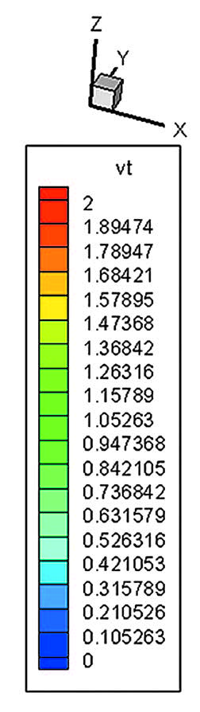
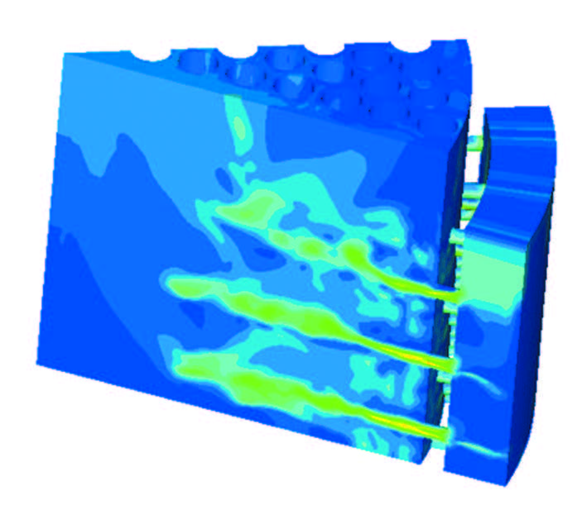
Уравнение переноса
Схемы «бегущего» счёта

Slide 2
Рассмотрим простейший пример уравнения в частных производных – ДУ первого порядка.
Пусть в некотором объёме движущейся жидкости находится пассивная примесь, т.е. такая, наличие которой не меняет принципиально характер движения.
Например, это может быть маркер — краска, чернила или мелкие частицы, которые специально добавлены в жидкость для визуализации течений.
Тогда изменение концентрации примеси u в любом сколь угодно малом объёме равно потоку примеси через границы объёма в единицу времени (закон сохранения массы), можно записать, устремляя рассматриваемый объём к нулю.
Получаем уравнение переноса:
- однородное
- неоднородное, f — заданная функция, играющая роль источника (стока).

Slide 3
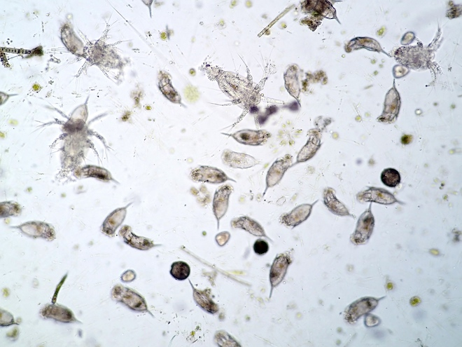
Неоднородным уравнением переноса описываются системы, в которых пассивная примесь может вступать, например, в химические реакции.
Если уравнения переноса описывают распространение планктона, то в правой части будет стоять функция, описывающая размножение планктона и его пассивную утечку (например, за счёт его поедания рыбами).

Slide 4


Будем рассматривать неоднородные линейные модели.
где функция c(x, t) представляет собой скорость переноса, а функция f(x, t) описывает источники и стоки.
Рассмотрим разностные схемы для уравнения переноса на равномерной сетке с шагом h по переменной x и шагом τ по переменной t.
Будем аппроксимировать дифференциальный оператор

Slide 5
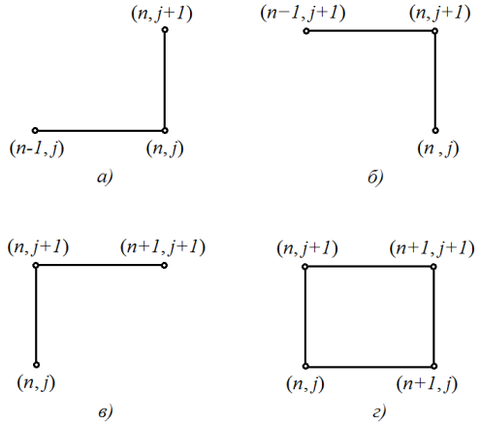





Основные шаблоны в схемах бегущего счёта
Разностные схемы
а)
б)
в)
г)

Slide 6
Разностные схемы для уравнения переноса, в которых для аппроксимации дифференциального оператора используется один из шаблонов, приведённых на рисунке, называются схемами бегущего счёта.

Slide 7

Устойчивость схем бегущего счета по начальным данным
Исследуем устойчивость приведенных выше схем бегущего счета по начальным данным методом гармоник.
Для этого рассмотрим соответствующие разностные схемы для задачи Коши на прямой в частном случае, когда скорость переноса c постоянная:
Введём равномерную сетку

Slide 8





Схема а)
Аппроксимируем разностный оператор уравнения в задаче с помощью шаблона а) получим разностную схему:
Погрешность решения этой разностной схемы, обусловленная погрешностью начальных данных, будет удовлетворять уравнению
Разложим сеточную функцию в ряд по
Так как схема является линейной двухслойной схемой с постоянными коэффициентами, то на слое j + 1 погрешность будет иметь вид
где — множители роста.

Slide 9
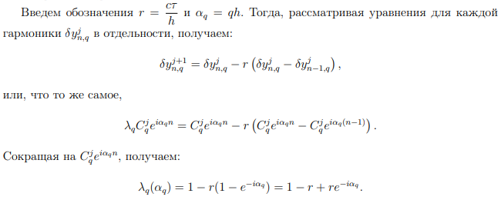

Slide 10

Спектр λ_{q}(α_{q}) оператора перехода со слоя на слой в рассматриваемой задаче представляет собой окружность на комплексной плоскости с центром в точке 1 − r и радиусом |r|.
Так как λ_{q}(α_{q}) не зависит от τ явным образом, то спектральное условие устойчивости схемы принимает вид
Следовательно, для того чтобы схема (а) была устойчивой по начальным данным, необходимо и достаточно, чтобы спектр оператора перехода со слоя на слой содержался в круге единичного радиуса с центром в нуле на комплексной плоскости.
Так как r = cτ / h , то в случае c > 0 (перенос в положительном направлении оси x) параметр r также положителен, а при c < 0 (перенос против оси x) параметр r отрицателен.
Очевидно, что в случае c > 0 условие выполнено при r ≤ 1 или, что то же самое, при cτ ≤ h.
В случае c < 0 спектр оператора перехода со слоя на слой лежит вне единичной окружности при любом соотношении шагов τ и h, то есть схема (а) неустойчива.
Итак, при c > 0 схема (а) условно устойчива. Условие её устойчивости cτ ≤ h называется условием Куранта.
При c < 0 схема (а) неустойчива, и пользоваться ею нельзя!

Slide 11
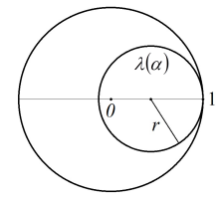
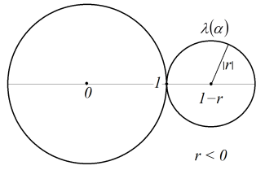
Спектральное условие устойчивости схемы а)
Спектр оператора перехода со слоя на слой при c > 0, 0 < r ≤ 1
Спектр оператора перехода при c < 0

Slide 12
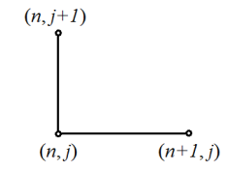

Замечание
В случае c < 0 можно построить аналог схемы (а), если вместо шаблона а) использовать его зеркальное отображение относительно x = x_{n} (см. рис.). Соответствующая разностная схема имеет вид:
Эта схема будет устойчива при выполнении условия Куранта |c|τ ≤ h.

Slide 13

Схемы б) и в)
Так как шаблоны б) и в) являются зеркально симметричными относительно x = x_{n}, то достаточно исследовать на устойчивость схему с одним из этих шаблонов.
Для схемы со вторым шаблоном условие устойчивости будет получаться из условия устойчивости первой при замене c на −c.
Рассмотрим разностную схему б):

Slide 14


Пользуясь теми же рассуждениями, что и в случае схемы а), приходим к уравнению для множителей роста:
откуда получаем
Очевидно, что условие |λ_{q}| ≤ 1 выполняется, если |β_{q}| > 1.
При изменении параметра α_{q} от минус до плюс бесконечности значения функции β_{q}(α_{q}) пробегают окружность радиуса |r| с центром в точке 1 + r на комплексной плоскости.
При c > 0 параметр r также положителен. Следовательно, окружность, заполняемая значениями β_{q}, расположена вне единичного круга с центром в начале координат и касается единичной окружности в точке 1.
Это означает, что |β_{q}| > 1 при любом соотношении τ и h, то есть при положительном c схема (б) безусловно устойчива по начальным данным.

Slide 15
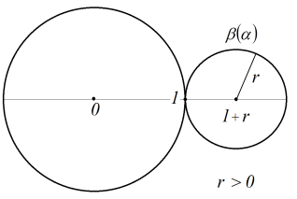
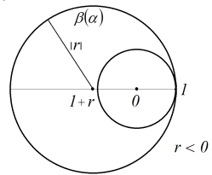
Если скорость переноса c отрицательна, то и параметр r отрицателен, и условие |β_{q}| > 1 устойчивости схемы (б) будет выполнено при |r| > 1 (см. рис.). Следовательно, при c < 0 схема (б) является условно устойчивой по начальным данным, и условие её устойчивости имеет вид |c|τ > h.

Slide 16
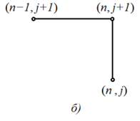
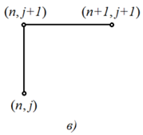
Схема в) является аналогом схемы б), если знак параметра c поменять на противоположный.
Следовательно, схема в) безусловно устойчива при c < 0 и условно устойчива при c > 0.
Условие её устойчивости при c > 0 имеет вид cτ > h.
−с

Slide 17

Схема г)
С помощью метода гармоник можно показать, что схема
безусловно устойчива при любом знаке параметра c.

Slide 18
О применимости метода гармоник
Метод гармоник применим только для схем с постоянными коэффициентами.
Для исследования на устойчивость разностных схем для уравнений с переменными коэффициентами широко используют приём «замораживания» коэффициентов уравнения.
При этом на устойчивость исследуется схема с постоянными коэффициентами, равными своим значениям в какой-то фиксированной точке.
Схему с переменными коэффициентами считают устойчивой, если условие устойчивости выполняется для соответствующей схемы с постоянными коэффициентами независимо от того, в какой точке были «заморожены» коэффициенты.

Slide 19



Реализация схем бегущего счёта для начально-краевой задачи для линейного уравнения переноса
Пример. Рассмотрим начально-краевую задачу
Она допускает аналитическое решение, которое можно получить методом характеристик. Уравнение характеристик имеет вид:
Интегрируя его, получаем однопараметрическое семейство характеристик 2t − x = C, где C — произвольное число.
Введём вдоль характеристики параметр τ :

Slide 20




На каждой характеристике начало отсчёта параметра τ выберем так, чтобы τ обращалось в ноль при t = 0. Тогда τ = t.
Перейдём от переменных (x, t) к переменным (τ, C):
Наша задача в новых переменных принимает вид
где U(τ, C) = u(x(τ, C), t(τ, C)).
Общим решением уравнения будет
Найдём A(C) из дополнительных условий задачи

Slide 21


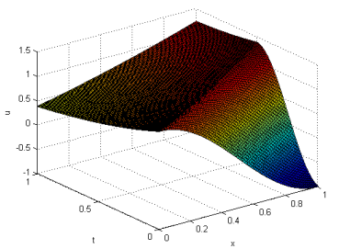
Следовательно,
Возвращаясь к исходным переменным, получаем аналитическое решение задачи
График аналитического решения

Slide 22
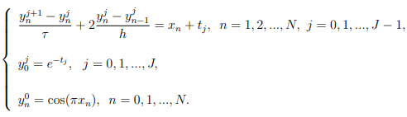
Разностные схемы для примера
Введём в расчетной области равномерную сетку
Схема а) для задачи из примера имеет вид:
Схема (а) устойчива при выполнении условия 2τ ≤ h, или, что то же самое, J > 2N. Так как при n = 0 и при j = 0 сеточная функция известна из граничных и начальных условий соответственно, то при каждом n = 1, 2, ..., N − 1 и каждом j = 0, 1, ..., J − 1 неизвестным является значение , которое легко выражается из уравнения.

Slide 23
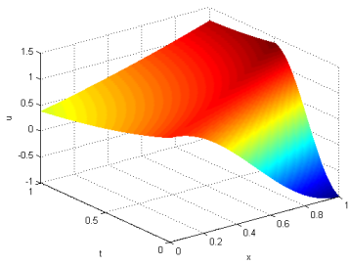
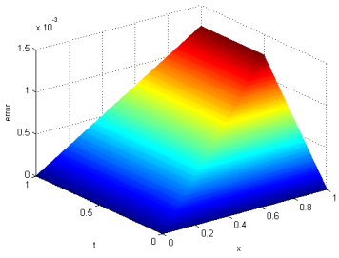
График численного решения по схеме а) в случае J = 2N
График погрешности численного решения

Slide 24
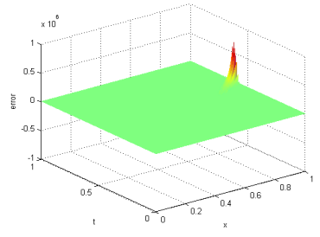
График погрешности решения в случае, когда условие устойчивости схемы (а) не выполнено.
В этом случае схема расходится.

Slide 25
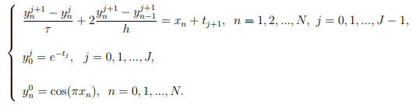
Схема б)
В данном случае (c = 2 > 0) схема (б) безусловно устойчива.
Как и в предыдущем случае, при каждом n = 1, 2, ..., N и j = 0, 1, ..., J − 1 неизвестным является значение , которое находится из соответствующего уравнения.

Slide 26
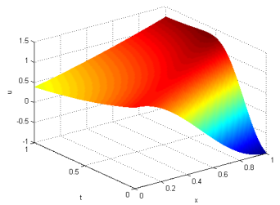
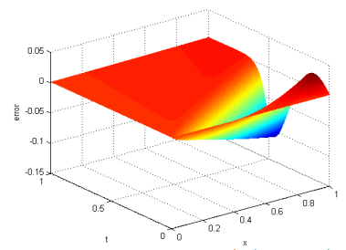
График численного решения по схеме б) при N = J = 100
График погрешности численного решения при N = J = 100

Slide 27
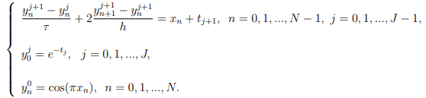
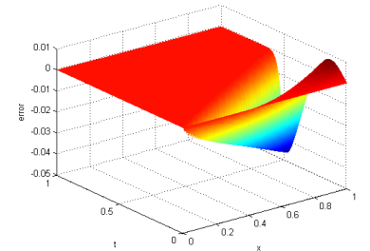
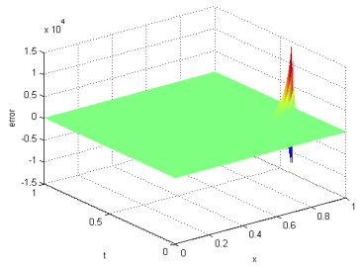
Схема в) в данном случае имеет вид:
Она устойчива, если шаги τ и h удовлетворяют условию 2τ > h, или, что то же самое, J ≤ 2N.
Погрешность численного решения
(условие устойчивости выполнено)
Погрешность численного решения
(условие устойчивости J ≤ 2N не выполнено)

Slide 28
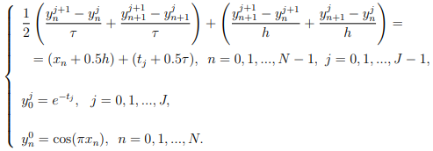
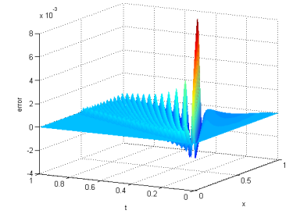
Схема г)
Эта схема безусловно устойчива.
График погрешности численного решения N = J = 100

Slide 29
Волнообразный характер погрешности решения, полученного по схеме (г), есть следствие её немонотонности.
Если для линейного однородного уравнения переноса поставлена задача Коши на прямой с монотонными начальными данными u(x, 0) = µ(x), то при любом t > 0 профиль u(x, t) решения тоже будет оставаться монотонным.
Разностные схемы, сохраняющие это свойство для численного решения, называются монотонными.
Двухслойная линейная монотонная схема для уравнения переноса не может иметь порядок точности p > 2.

